Slide 1
Onderzoekend leren
Michiel Doorman & Ad Mooldijk
Fisme | Universiteit Utrecht
Ecent conferentie 12 mei 2011

Slide 2
Programma
Welkom
Onderzoekend leren / onderzoekende houding
Primas en asking questions
De appelles
Vragen stellen praktisch
De module “asking questions”
Afsluiting en korte vragenlijst

Slide 3
Onderzoekende houding
wetenschappers
Willen weten
Willen bekritiseren
Willen delen
Willen begrijpen
Willen bereiken
Willen innoveren
(2009 R. van de Rijst)
(voortg) Onderwijs
Nieuwsgierigheid
Kritisch
Willen delen
(2009 T. van der Valk)

Slide 4
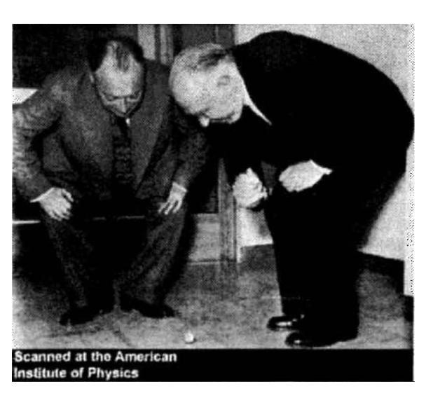
1. nieuwsgierigheid
Dicht bij de leerling (verwonderen, niet bewonderen)
Willen weten (motivatie)
Durven vragen
Notes:
Bohr en Pauli bij een zgn spinning top.
Uit (Vos & Genseberger, 2000)
……………………
De volgende citaten ((Meeus, 1998)) zijn afkomstig van een leerlinge die een exact vakkenpakket heeft gevolgd en daarna Nederlands is gaan studeren. Zij is één van de velen die niet een vervolgstudie in een exacte richting kiest, en één van de weinigen die het waarom van die keuze aangeeft.
"Toen ik in de vierde besloot exacte vakken te kiezen deed ik dat niet alleen, zoals zo vaak gezegd wordt, om later een zo groot mogelijk keuzebereik voor vervolgstudies te krijgen. Ik koos er ook voor omdat in mij een zeker vuurtje was aangewakkerd. ( ... ) Wij waren voor één moment die vroegste wetenschappers, die zichzelf vragen stelden en wilden weten hoe en wat en vooral waarom. ( ... ) De werkelijkheid bleek antwoorden te hebben, voldeed zelfs aan wetmatigheden en kon worden voorspeld! Wetenschap was leven; hoe kon je leven in een wereld die je niet begrijpt? Ik moest gewoon kiezen voor de exacte vakken, zo simpel was het. Waarom laat ik dat nu allemaal in de steek? ( ... ) Er is één ding dat een grote rol heeft gespeeld in mijn keuze: ik ben vergeten hoe het is om vragen te stellen, mijn passie voor onderzoek is verdwenen. Hoe komt dit? ( ... ) De volgorde veranderde in: formules, verklaringen (onderzoek sloegen we over) en uiteindelijk vragen. Als ik vroeg: Waarom? kreeg ik als antwoord: Kijk maar, als je dit invult in de formule, dan komt er dat uit. Daarom."

Slide 5
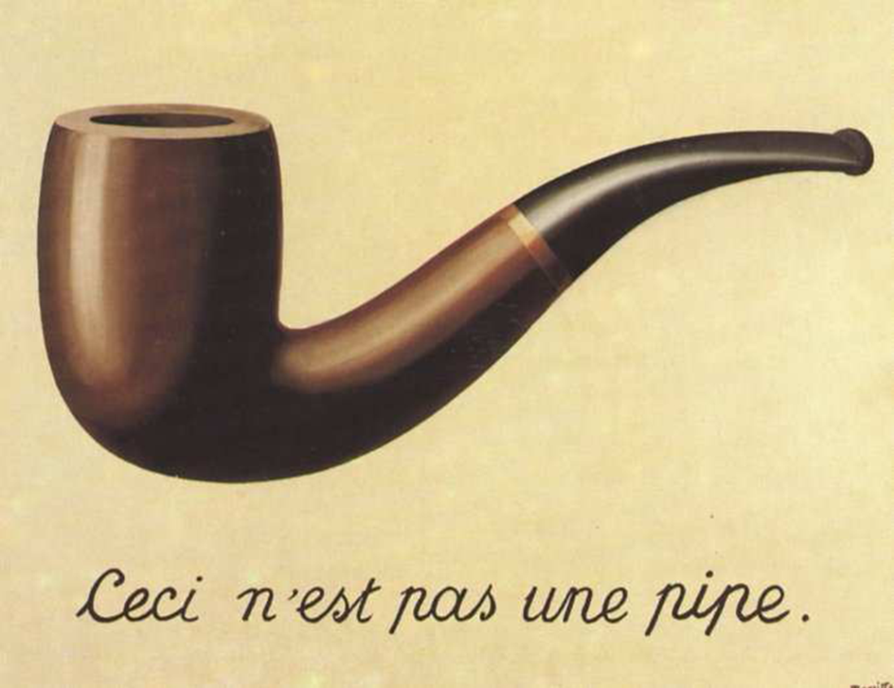
2. Kritische houding
Durven vragen stellen
Durven twijfelen
Discussie / medeleerling / docent
Toetsen van je idee
  Theorie nodig en die kunnen gebruiken
  Kennis van experimenteren nodig

Slide 6
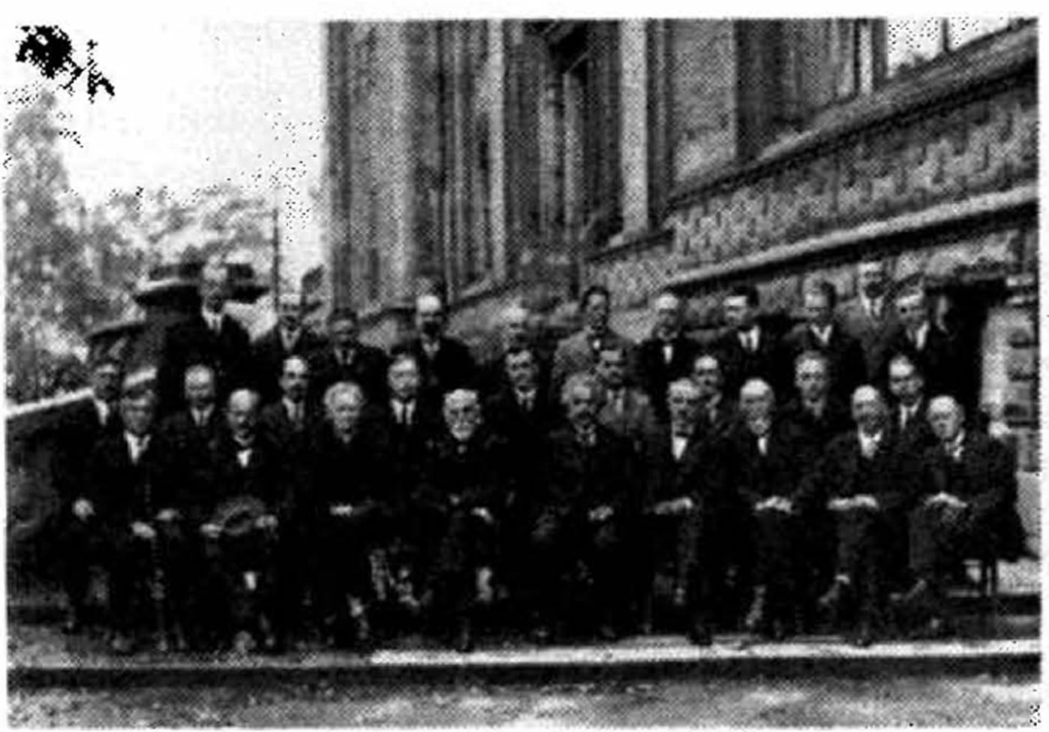
3. delen
De taal kennen
Discussie van
ideeën
Presenteren
Plan, Verslag
Poster
…

Slide 7
Hoe delen van kennis en ideeën
Stellingen met keuze en onderbouwing
Conceptmap bespreken op correctheid en keuzes beargumenteren
Leerling-exp wat deels ontbrekend is verbeteren en argumenten onderbouwen
Conceptcartoons met tegenstrijdige argumenten
Notes:
Deze doen we ook in de groep experts.

Slide 8
a. Stellingen met keuze en onderbouwing
veel zon laat een plant meer groeien
Als de temperatuur twee maal zo hoog is, verloopt een reactie twee maal zo snel.
De zon draait om de aarde
Een blik met een slangetje eraan waar water uit loopt.
Naarmate het slangetje langer is, is de uitstroomsnelheid kleiner.

Slide 9
b. concept map
temperatuur
volume
T>, ρ<
massa
kleur
dichtheid
Afmaken
discussiëren over de map, klopt het, wat mist, wat is te veel, wat moet bij pijlen?
bedenken hoe je de relaties bewijst / falsifieert

Slide 10
d. conceptcartoon
Notes:
Prima manier om in de klas een discussie te beginnen, niet alleen over wat nu waar is maar ook hoe je op een betrouwbare en valide manier je mogelijke theorieën kunt verifiëren of falsifiëren.
Studenten even over nadenken en dan met een keuze en een onderbouwing komen.

Slide 11
Discussie
Strijdige theorieën met verklaringen. Verder bewijsstellingen, dan onderbouwen van theorie
Betoog opzetten
Voorspèl, neem waar en leg uit (beker met muntje)
Experiment ontwerpen (peer feedback, JCUmodule)
“bewijzen”

Slide 12
a. tegenstrijdige theorieën
theorie 1: licht gaat vanuit onze ogen naar voorwerpen en laat ons deze zo zien
Theorie 2: Lichtstralen komen van een lichtbron en reflecteren via voorwerpen in onze ogen en zo kunnen we ze zien
  Licht plant zich in rechte lijnen voort
  we kunnen ‘s nachts zien al is er geen zon
  Een zonnebril is er om onze ogen te beschermen
  als er geen licht is kunnen we niets zien
  we staren naar mensen, kijken ze vernietigend aan en kunnen iemands blik vangen
  Je moet ergens naar kijken om het te zien
Notes:
Bekijk de theorieën en de “bewijzen” en bespreek of die bewijzen een theorie ondersteunen, verwerpen of er niet toe doen.

Slide 13
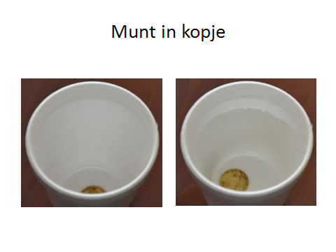
c. Munt in kopje

Slide 14
Onderzoeksgemeenschap
Peer feedback
(betrouwbaarheid, validiteit, belang samenleving…)
Deelexperimenten als deel van groter experiment, met klassendiscussie over welke conclusie te trekken valt.
(allemaal een andere grootte voorwerp m en V bepalen)
Deelname aan globale netwerken (via www: bijv. (HiSPARC), Science across the world)
JCU
Notes:
Peer feedback: als peerreview bij “artikelen of onderzoeksverslagen”, op deelaspecten van een onderzoekje of bij de oplosmethoden van opgaven.
Deelexperimenten, een voorbeeld is het uitzoeken van bepaalde gegevens voor een bepaalde stof, terwijl een andere groep dit voor een andere stof uitzoekt. Met de gezamenlijke uitkomsten worden conclusies getrokken.
(werken aan dichtheid, werken aan oplosbaarheid, generieke wiskundige eigenschap voor verschillende vormen uitzoeken.
Betrouwbaarheid en validiteit en … ook op komende nibi-conferentie…
Globale netwerken
Genomics: data van grote onderzoeken beschikbaar?
Globe: meedoen aan een grotere gemeenschap voor dataverzameling
Hisparc, idem meedoen aan grotere gemeenschap voor dataverzameling
Science across the world (evt across Europe)

Slide 15
Onderzoekend leren
In Europa aandacht voor Inquiry based learning onder invloed van:
  PISA
  European Reference Framework
  KEY COMPETENCES FOR LIFELONG LEARNING, 2006

Slide 16
8 key competences
Communication in the mother tongue
Communication in foreign languages
Mathematical competence and basic competences in Science and Technology
Digital competence
Learning to learn
Social and civic competences
Sense of initiative and entrepreneurship
Cultural awareness and expression

Slide 17
De lespraktijk in de EU
Rocard-Report (2007)
  Onderscheid tussen (1) teacher-centered, transmission approach en (2) inductive, student-centered, collaborative approach, referred to as inquiry-based education
  De huidige samenleving vraagt vaardigheden als onderzoekend leren, probleem oplossen, in groepen werken, creativiteit, onderzoeksattitude, …
  (8 key competences)
  Problemen:
    De dagelijkse lespraktijk (teacher centered) verandert nauwelijks en is vooral gericht op basiskennis en -vaardigheden
    Het aantal beta-studenten daalt
Gevolg: EU programma in Science in Society (fp7)

Slide 18
PRIMAS
PRomoting Inquiry in Mathematics and Science education
Doel:
a widespread uptake of inquiry-based learning
in day-to-day mathematics and science lessons
Life time: 01/2010 – 12/2013

Slide 19

28 key players from 14 institutions

Slide 20
What is IBL?

Slide 21
Onderzoekend leren
Perspectieven:
  Doelen
  Rol van docent en leerlingen (klascultuur; attitude)
  Leeromgeving (lesmateriaal; …)

Slide 22
Onderzoekend leren
Processes of inquiry
Issues for teachers
Exploring situations and formulating problems
Organising student-led inquiry
Communicating results and reflecting
Planning investigations and using mathematical representations
Using assessment to promote learning
Creating and managing classroom interaction
Systematically collecting, documenting and analysing data
Asking questions
Helping students to tackle unstructured problems
Promoting concept development through inquiry
Supporting collaborative work
Interpreting and evaluating findings

Slide 23
Primas
www.primas-project.eu
Vijf modules voor (na)scholing van docenten:
Student-led Inquiry
Tackling Unstructured Problems
Learning Concepts Through IBL
Asking Questions that Promote Reasoning
Students Working Collaboratively

Slide 24
Iedere module
Handleiding met concrete opdrachten voor bijeenkomsten en een huiswerkopdracht
(geef een les waarin ...)
Handouts voor (student-)docenten
Video, software, lesbrieven, …

Slide 25
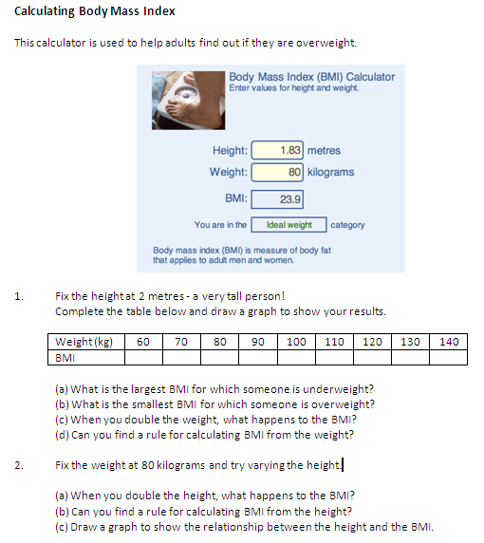
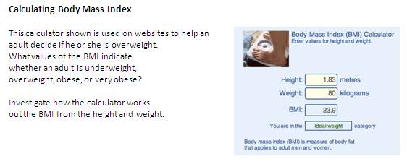
2. Tackling Unstructured Problems

Slide 26
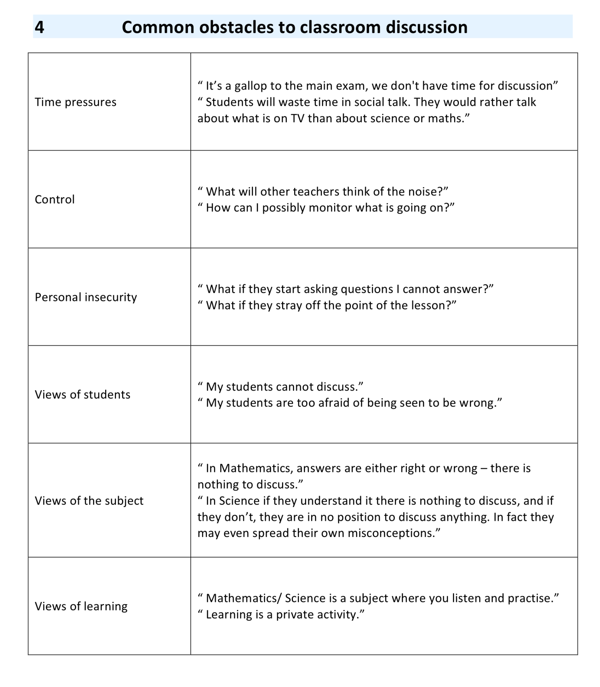
5. Students Working Collaboratively

Slide 27
Module 4: Vragen stellen
Filmpje: de appelles
Welk soort vragen stelt de docent?
Welke vragen stimuleren een onderzoekende houding?

Slide 28
Hand-out 3: Vijf regels voor het stellen van vragen
Plan het stellen van vragen die het denken en redeneren stimuleren
Stel vragen op manieren waarbij iedereen betrokken wordt
Geef leerlingen tijd om na te denken
Vermijd het geven van een waardeoordeel op de reacties van leerlingen
Doorvragen, stimuleer dieper nadenken en scherper articuleren

Slide 29
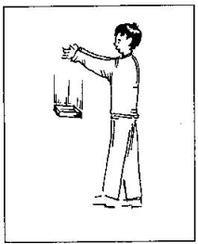
Opdracht: Lesplan aanpassen
Praktisch onderzoek: Vallen, modellen en slim zijn (JCU)
Hand-out 5 en 6: Het plannen van goede vragen
Bekijk de lesplanning
Hoe bevordert deze een onderzoekende houding?
Pas de lesplanning aan
  Waar zou je welke vragen kunnen stellen om het denken bij de leerlingen (nog) sterker te bevorderen?

Slide 30
Opbouw van de module
Opdracht A: Reflecteren op de vragen die we stellen
Opdracht B: Welke vragen stimuleren een
onderzoekende houding?
Opdracht C: Observeer en analyseer een les
Opdracht D: Maak een les, geef de les en reflecteer
op de uitkomst (eventueel de les over “vallen”)
Opdracht E: Los een probleem al "hardop denkend" op

Slide 31
Is dit bruikbaar?
Bekijk de module en de handout voor docenten
Wat vind je ervan?
Is het bruikbaar?

